Slide 1

01
Pendahuluan
ST151
Bayu Setiaji, M.Kom

Slide 2
Pengenalan

Slide 3
Alat Praktikum
Utama
Arduino: Uno / Nano / Mega
Breadboard
Kabel jumper
Arduino IDE
Piranti pendukung
Output: LCD, 7 Segment, LED, Buzzer
Input: sensor-sensor, button
Simulator: Tinkercad, Wokwi

Slide 4
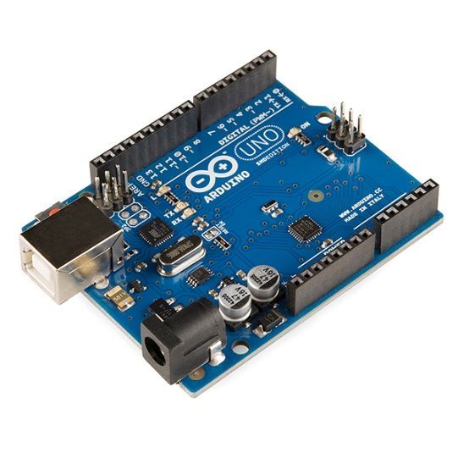
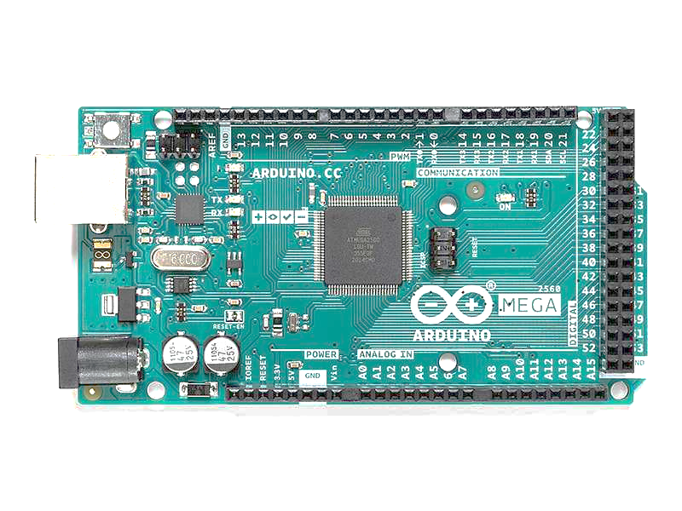
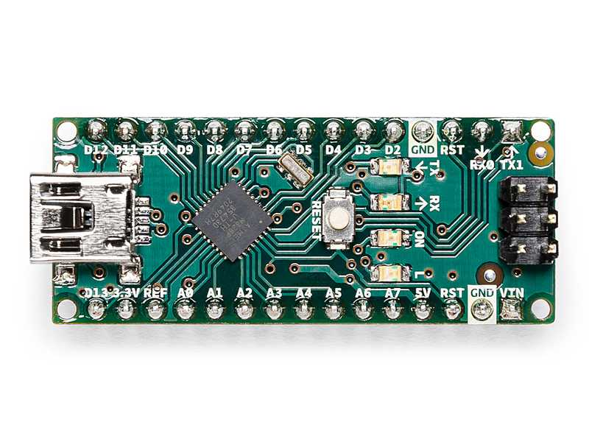
Arduino Boards
Mega
Uno
Nano

Slide 5
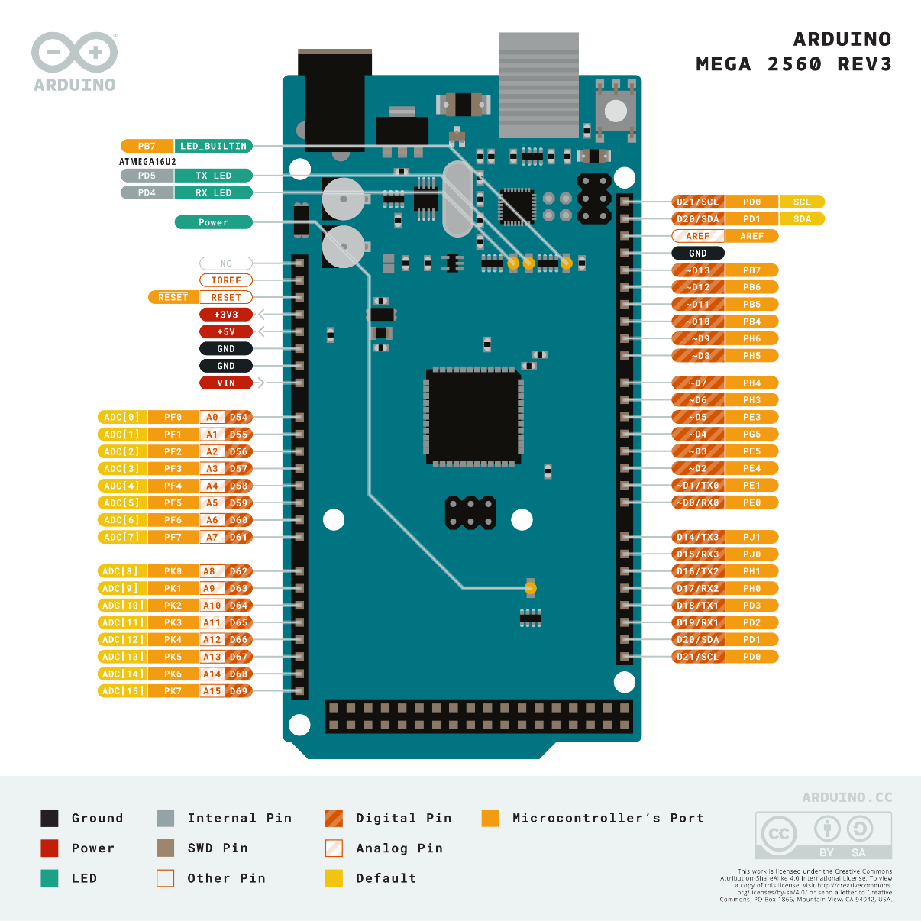
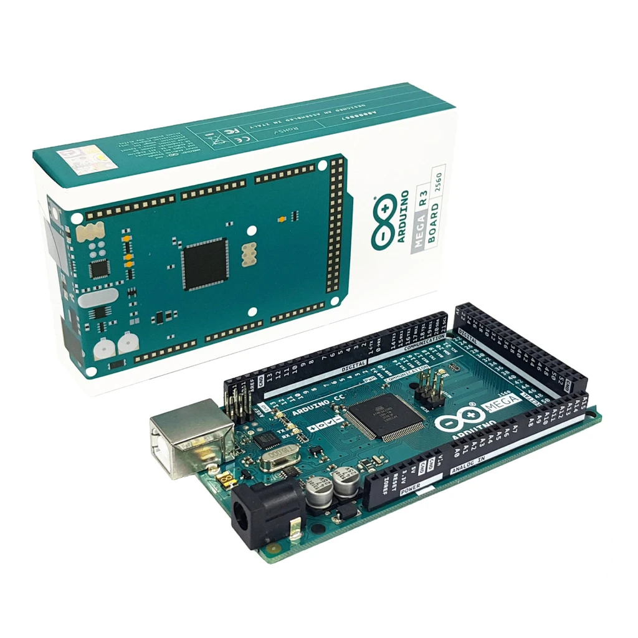
Arduino Mega

Slide 6
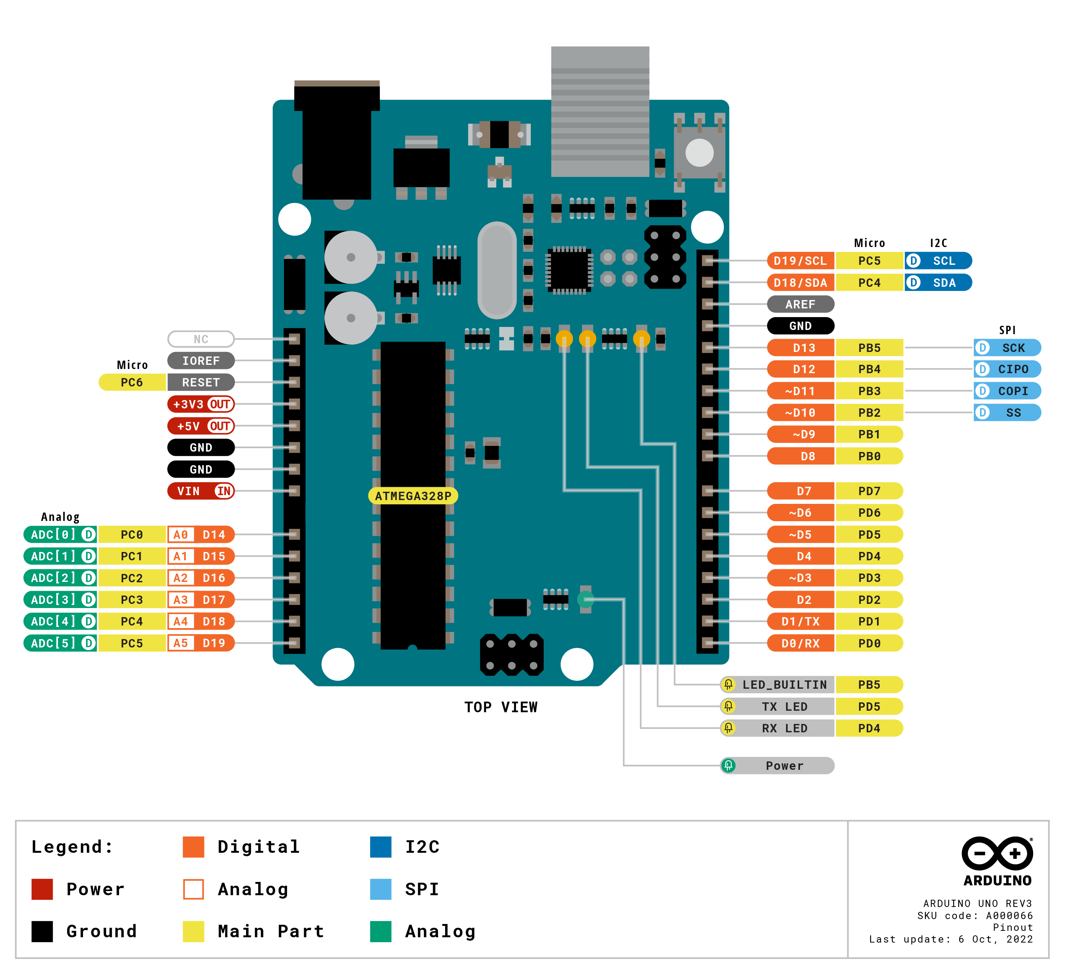
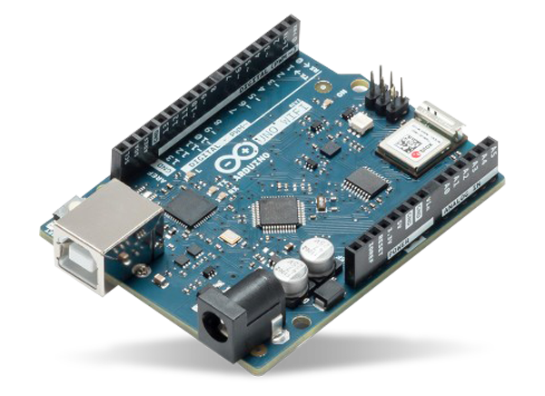
Arduino Uno
https://store.arduino.cc/collections/uno/products/arduino-uno-rev3

Slide 7
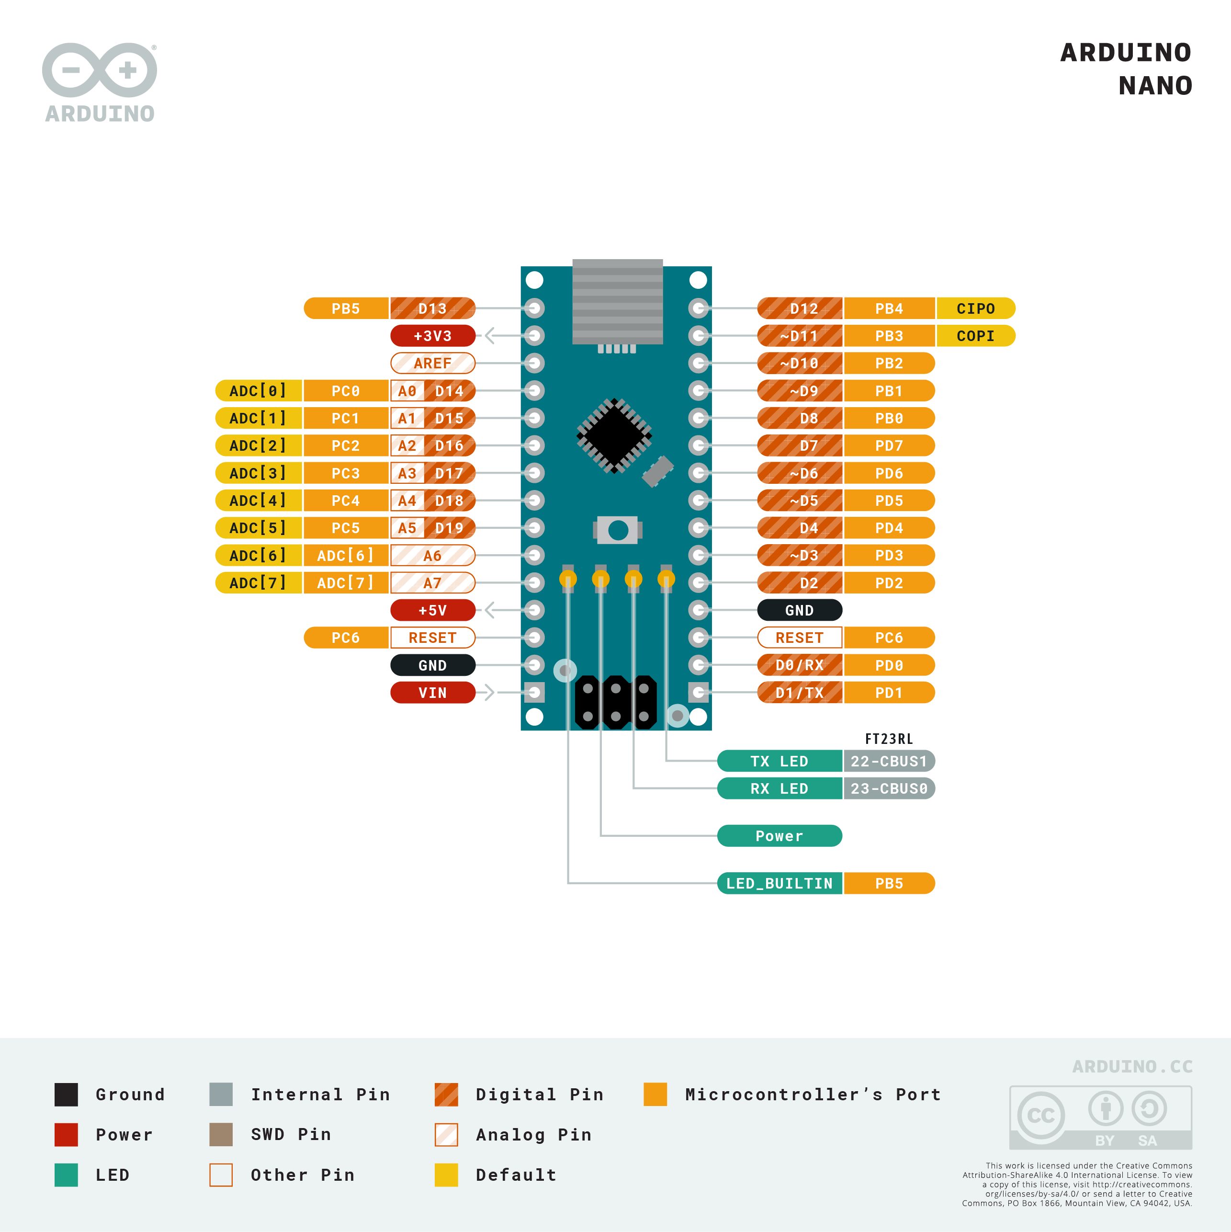
Arduino Nano
https://store.arduino.cc/products/arduino-nano

Slide 8
Pin
Sebagai pintu sambungan dengan peralatan lain
Dapat dikonfigurasi sebagai input dan output
Jenis:
  Digital
  Analog

Slide 9
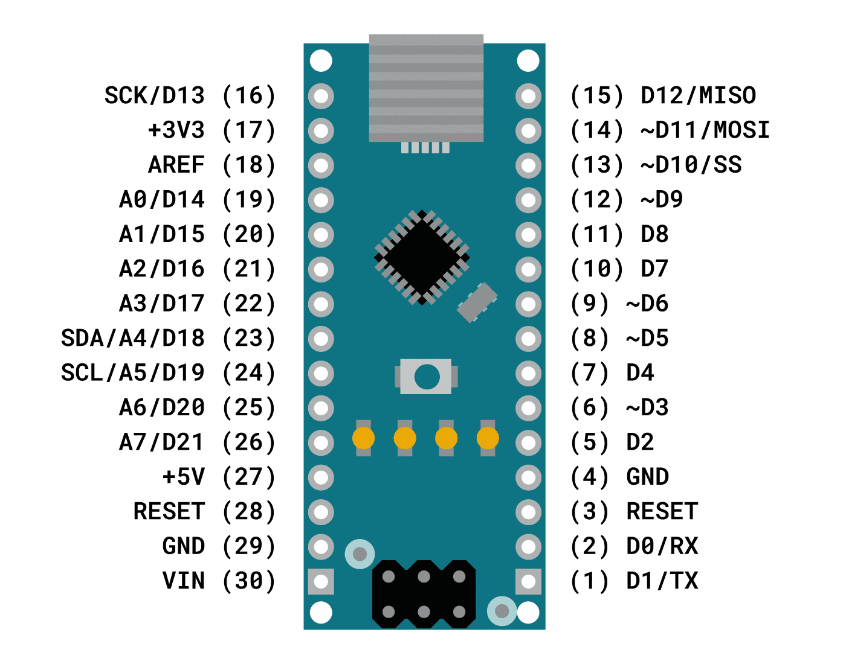
Contoh: Nano Pin

Slide 10
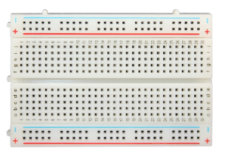
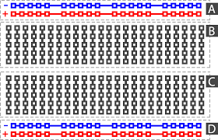
Breadboard
Breadboard: papan sirkuit prototipe
Jalur koneksi

Slide 11
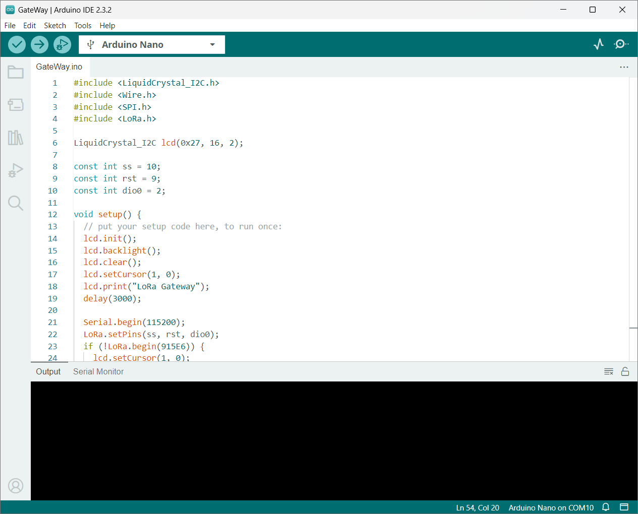

Arduino IDE
4
5
7
6
1
2
3
Verify
Upload
Board Active
Sketchbook
Board Manager
Library Manager
Code Editor
Output
Serial Monitor
8
9

Slide 12
Struktur Kode
void setup() {
// put your setup code here, to run once:
}
void loop() {
// put your main code here, to run repeatedly:
}

Slide 13
Hello World: menyalakan built-in LED
// Hello Arduino
const int pinLed = 13; // built-in LED
void setup() {
// put your setup code here, to run once:
pinMode(pinLed, OUTPUT); // set pinLed mode OUTPUT
}
void loop() {
// put your main code here, to run repeatedly:
digitalWrite(pinLed, HIGH); // Menyalakan LED
delay(1000); // delay 1000ms
}
Langkah
Klik tombol Verify
Amati layar Output, pastikan tidak ada error.
Klik tombol Upload
Amati LED di board akan menyala

Slide 14
Flip Flop
void loop() {
// put your main code here, to run repeatedly:
digitalWrite(pinLed, HIGH); // Menyalakan LED
delay(1000); // delay 1000ms
digitalWrite(pinLed, LOW); // mematikan LED
delay(1000);
}
Tambahkan kode seperti pada contoh yang di-highlite, kemudian Jalankan
Ubah nilai delay untuk mempercepat atau memperlambat kedipan

Slide 15
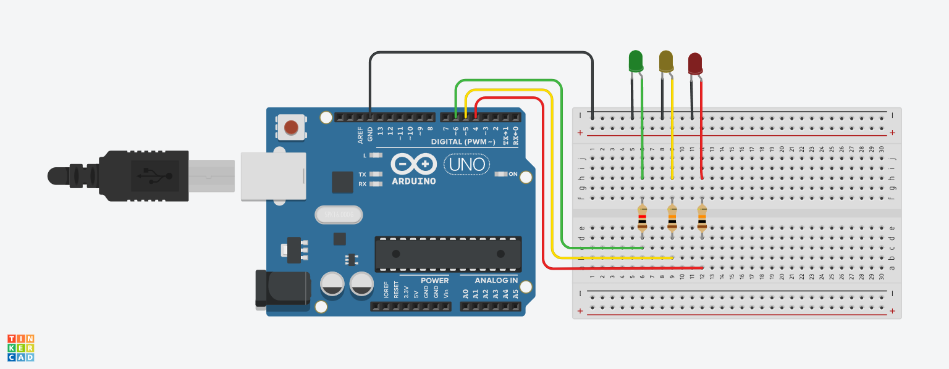
Mari merangkai…

Slide 16
Selamat mencoba

